Slide 1
Урок русского языка
2 класс

Slide 2


Slide 3
Теоретическая
минутка

Slide 4
Окончание - это
часть слова, которая изменяется.
Основа - это
часть слова без окончания.
Корень слова - это
общая часть родственных слов.

Slide 5
Суффикс - это
часть слова.
Суффикс стоит
после корня.
С помощью суффикса
образуются слова.

Slide 6
Приставка - это
часть слова.
Приставка стоит
перед корнем.
С помощью приставки
образуются слова.

Slide 7

Словарная
работа

Slide 8
Р
О
Е
С
К

Slide 9
С
К
О
Р
О

Slide 10
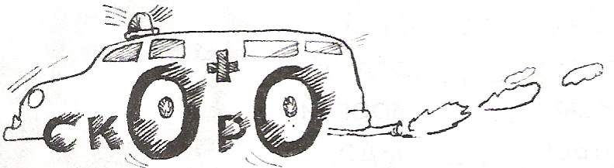
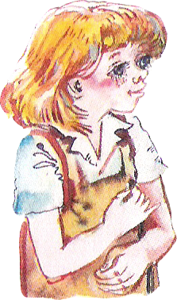
Скоро
сказка сказывается, не
скоро
дело делается.
Молодцы!
Сказка, сказывается;
дело, делается.

Slide 11
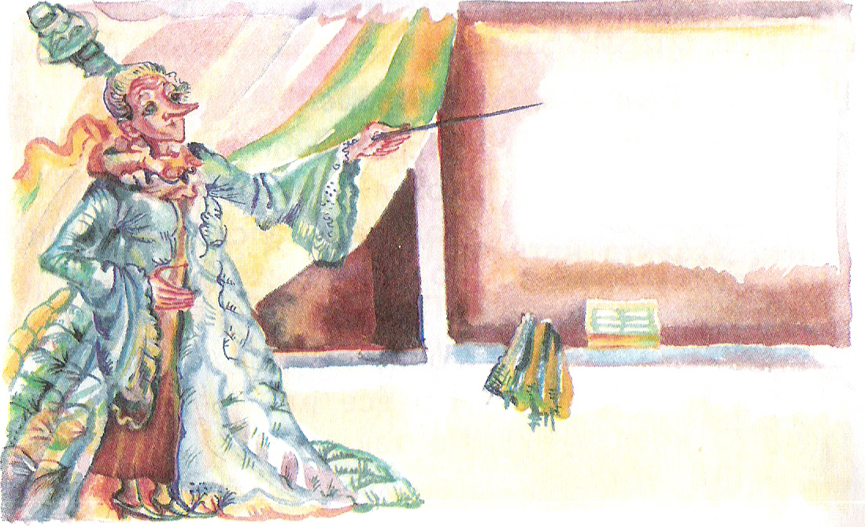
1) добежать до аптеки;
2) забежать за лекарством.
Сравните, как пишутся частички «до» и «за» в словосочетаниях.

Slide 12
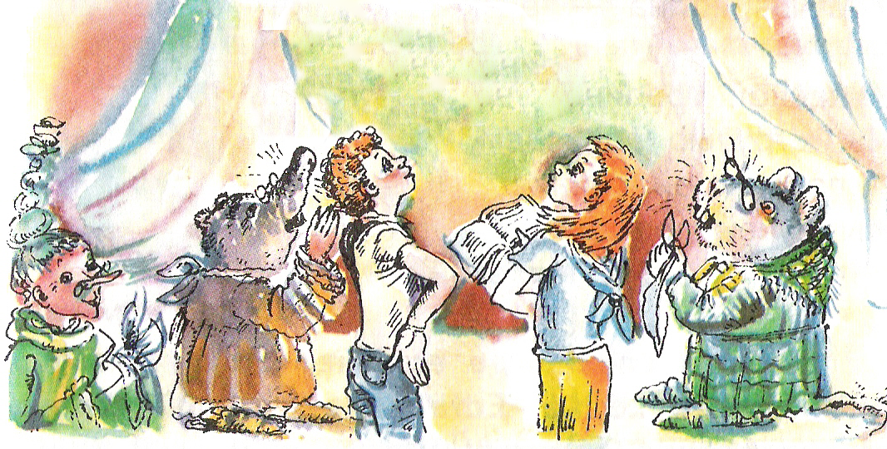
Как различить: где приставки, а где предлоги?
Почему в одном случае они пишутся слитно, а в другом – раздельно?
1) добежать до аптеки;
Это разные частички.
В одних случаях это ПРИСТАВКИ.
В других случаях это ПРЕДЛОГИ.
2) забежать за лекарством.

Slide 13
«Различение приставок
и предлогов на письме»

Slide 14
Учиться различать
приставки и предлоги,
правильно их писать.

Slide 15
Работа в группе
1. Работаем дружно.
2. Уважаем мнение
товарищей.
3. Выбираем
выступающего.

Slide 16

1) добежать до аптеки;
2) забежать за лекарством.
ПРИСТАВКА
ПРЕДЛОГ
часть слова
отдельное слово
образует другие
слова
связывает слова
в предложении
пишем слитно
пишем раздельно

Slide 17
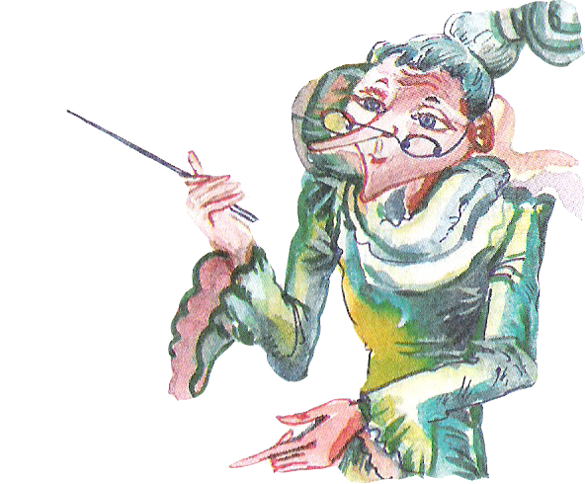
(какой?)
1) добежать до аптеки;
(каким?)
2) забежать за лекарством.
Попытайтесь между предлогом и следующим за ним словом вставить вопрос или другое слово.
Между предлогом и словом можно вставить ещё одно слово, а между приставкой и оставшейся частью слова – нельзя!
Попытайтесь вставить слово между приставкой и корнем.
Как же различить: где приставки, а где предлоги?
Молодцы!

Slide 18

Физкультминутка
Молодцы!
(перед)садом
(по)дороге
(за)пустил
(от)берега
(за)бежал
(по)катил
(за)шёл
(у)дома

Slide 19
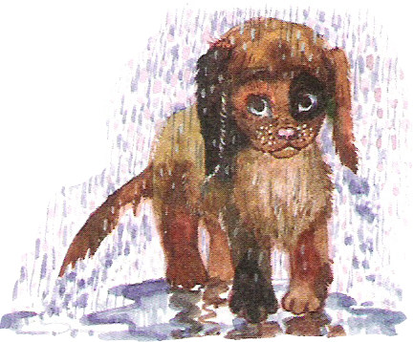
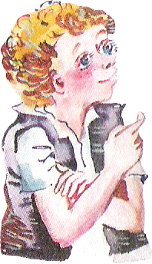
Гулял
(без)
без
зонтика щенок,
Щенок
(под)
под
дождиком промок
(От)
От
носика
(до)
до
хвостика,
(От)
От
хвостика
(до)
до
носика.
Обсудите в группах, как записать слова в скобках?
Верно?
Что это: приставки или предлоги?
Молодцы!

Slide 20
Дождик  дождь;
дождь/ + ик +  = дождик.
Поставьте слова «дождик», «носик» и «хвостик» в начальную форму.
Верно?
Носик  нос;
нос/ + ик +  = носик.
Хвостик  хвост;
хвост/ + ик +  = хвостик.
Покажите письменно, как образованы эти слова.
Молодцы!

Slide 21
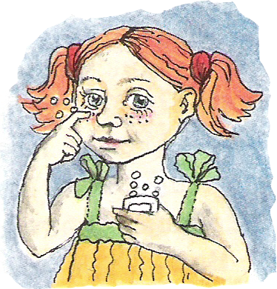
Я, не жалея мыла,
Нос терпеливо мыла.
Зависело б
(от)
от
мыла,
Веснушки я б
(от) мыла.
отмыла.
От мыла – от душистого мыла.
Между предлогом и словом можно вставить ещё одно слово.
Определите, где приставка, а где предлог.
Сначала разберёмся, где слово-действие, а где слово-предмет.
Отмыла – мыла, умыла.
Между приставкой и словом нельзя вставить ещё одно слово.

Slide 22
ДВОРНИКСБРОСИЛСНЕГСКРЫШИ.
Дворник сбросил снег с крыши.
1 группа: подчеркнуть главные члены предложения, стрелочкой показать словосочетания.
Составьте и запишите предложение.
Верно записали?
Что это?
2 группа: сделать фонетический разбор слова «снег».
3 группа: разобрать по составу слова «дворник», «снег», «с крыши».

Slide 23
Проверь
себя

Slide 24
1. Определи, чем является набор букв в скобках: 1 – предлогом, 2 – приставкой. (За) бросил (за) забор (на) писал (на) листе (до) ехал (до) рощи (в) лез (в) окно
2. Найди «лишнее» слово. Подчеркни его. (По) доске, (по) дому, (по) ход. (За) шёл, (за) дел, (за) садом.
Как называют Кощея в русских сказках? Этот мальчик был так мал, что умещался в кармане.
2
1
2
1
2
1
2
1
Бессмертный
Мальчик с пальчик

Slide 25
На уроке мне …
На уроке я …
Как пишем приставки и предлоги?
Как различить: где приставки, а где предлоги?

Slide 26
Я всё понял и усвоил.
Знания нуждаются в
повторении и закреплении.
Мне многое непонятно.

Slide 27
Домашнее
задание
Р.т. с. 32, упр. 44.
«Исключи лишнее слово»

Slide 28

СПАСИБО
ЗА внимание!

